Slide 1




会友课程《圣经要道》

Slide 2

目
录
CONTENT
01 对上帝的认识
09 祷告
02 上帝的本性
10 施恩具
03 世界之起源
11 洗礼
04 罪
12 圣餐礼
05 耶稣基督救赎
13 教会
06 救赎
14 传道职
07 信心
15 教会与政府
08 信心的果子
16 万物的结局与永恒

Slide 3
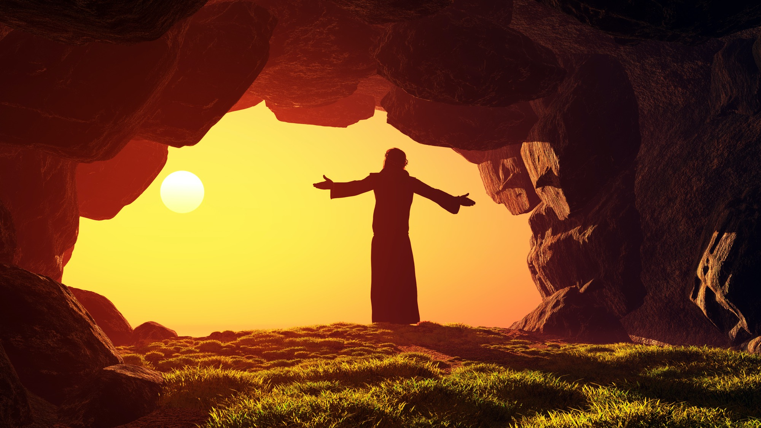
第二章 上帝的本性

Slide 4
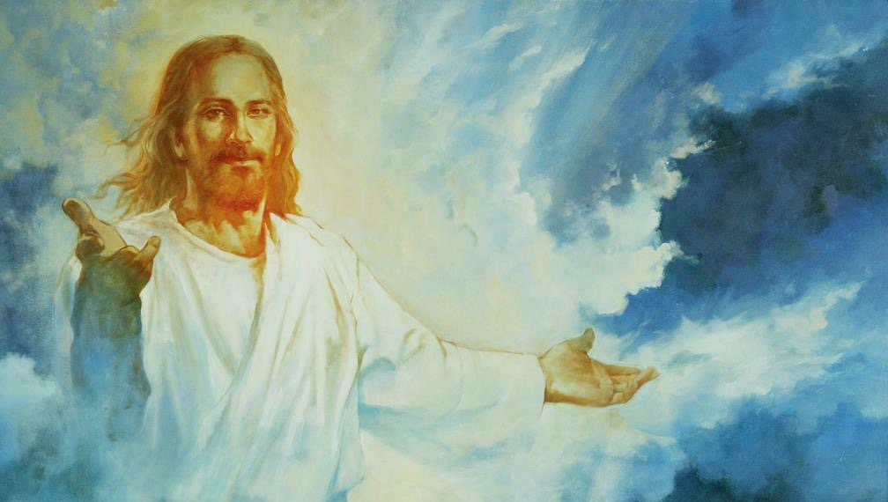
第二章 上帝的本性
如果人对上帝的认识要超越自然界的认知，就必须由上帝亲自向人显明出来。这一点，上帝已经通过《圣经》做到了。不过，上帝在《圣经》里面的启示仍然不是全部，不仅上帝启示的内容有限，人的了解力也有限。人既然处身于诸多局限之中，又怎能明白无穷的上帝呢？正如一个在太平洋岸边玩耍的孩子，不能奢望把整个海洋装入他的玩具小桶；人不能以有限的智力和理性去了解无穷的上帝。因此，当上帝透过《圣经》说话和显明自己时，人应该满足地听从。即使借着这启示，人也仅能对无限的上帝获得一些不完全的概念。所以人只能谦卑地说：“请说吧！仆人敬听。”

Slide 5
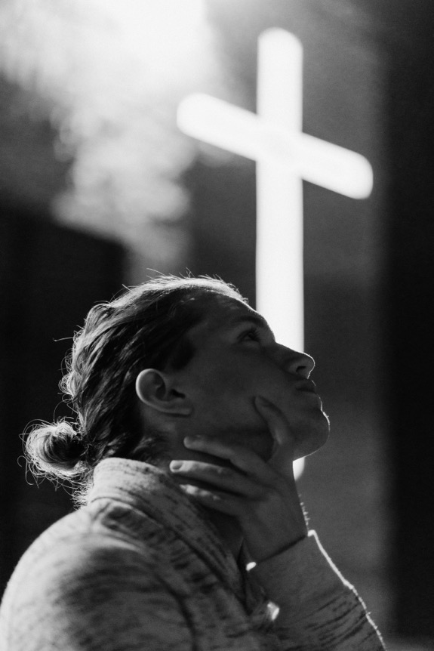
第一节
上帝是个灵
“上帝是个灵。”（约4：24）
圣经这样简短的一句话，给人的印象是：
上帝是难以了解的。人不可能完全了解灵是什么，只能简单地说明灵不是什么。
上帝是个灵，就是没有形体，不是由物质造成的，也没有人的血肉之躯。

Slide 6
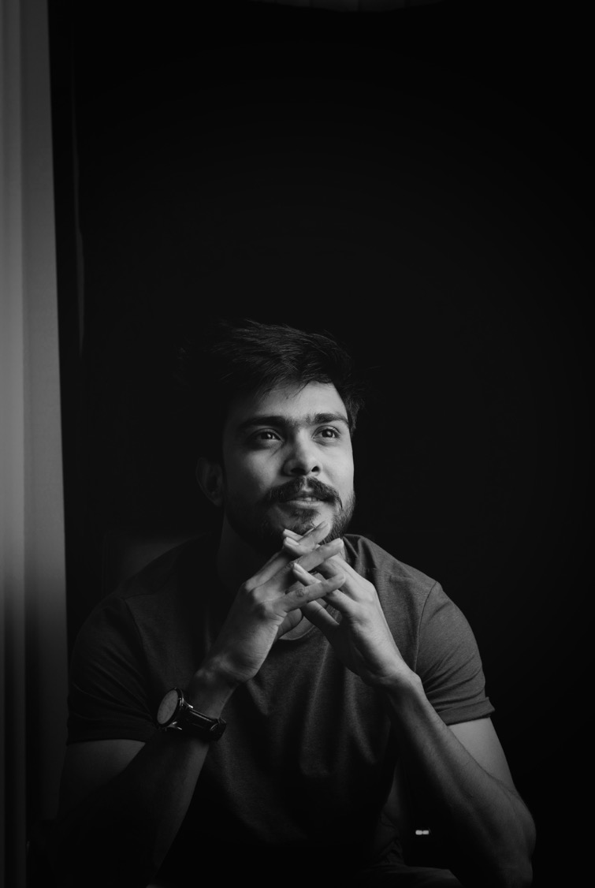
第一节 上帝是个灵
想到上帝是无形体的时候，有人以为他是一个充满万物，“无位格”（Impersonal）的“能”或者“力”。又有一些人以为上帝是一种“原动力”，以某种方法，像表匠一样，将这世界推动运行，以后便任由地球循着轨迹运转。
然而，圣经显明上帝对他所创造之物关怀备至。若是上帝不许，就算一只卑贱的麻雀也不会落在地上（太10：29）.人类更是享受到上帝特别的照顾，因为“你们比许多麻雀还贵重。”（31）因此，上帝不是“无位格”的、充满万有的力量，却是一个能知、能见、能思、能想、能爱而又能引领人的灵。上帝对人的眷顾甚至连“你们的头发也都被数过了。”（太10：30）

Slide 7
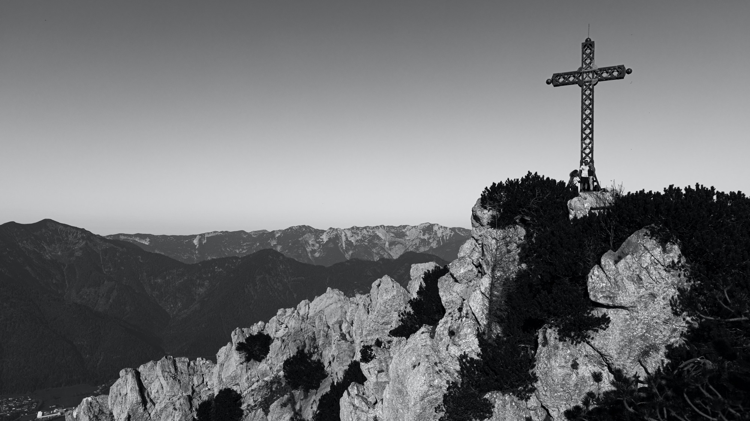
第二节 上帝是独一的
神有多少位呢？答案是：“上帝却是一位。”（加3：20）
摩西对以色列人说：“以色列啊！你要听，耶和华我们上帝是独一的主。”（申6：4）《圣经》再三证明上帝的独一性。
如果上帝是独一的，那么人类所拜的神、所提及的神、所信奉的神岂不就是同一位神么？有人推理说：既然上帝是独一的，那么犹太人、回教徒、印度教徒和基督徒所拜的都是他，不同的只是按照各自传统敬拜罢了。比方说:太阳只有一个，不管谁看见太阳、也不管他对太阳的构造怀着不同的科学观点，所见到的是一个太阳的光，接收到的也是同一个太阳的温暖。

Slide 8
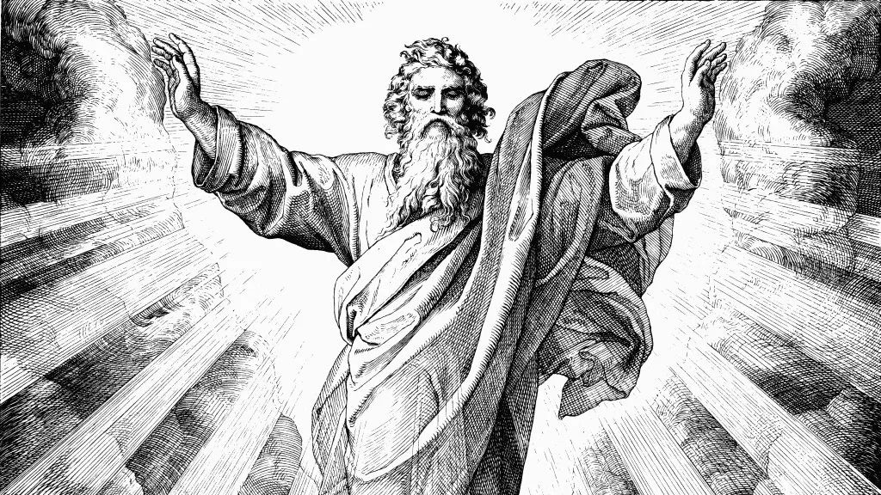
第二节 上帝是独一的
可是圣经声明这种推论是虚假的。
诗篇作者说：“外邦的神都属虚无；唯独耶和华创造诸天。”（诗96：5）
一个偶像是不存在的神，是人手造成，按照人构想神所应有的形象造出来的。
凡不认识那位创造天地、独一的主，将自己在圣经中显明出来的独一上帝，他就自己创造了一位神——一个偶像。
既然上帝是独一无二的，那么，只认识他及“除他以外没有别的神”是多么重要啊！而认识到真正的他又是何等重要呢！

Slide 9
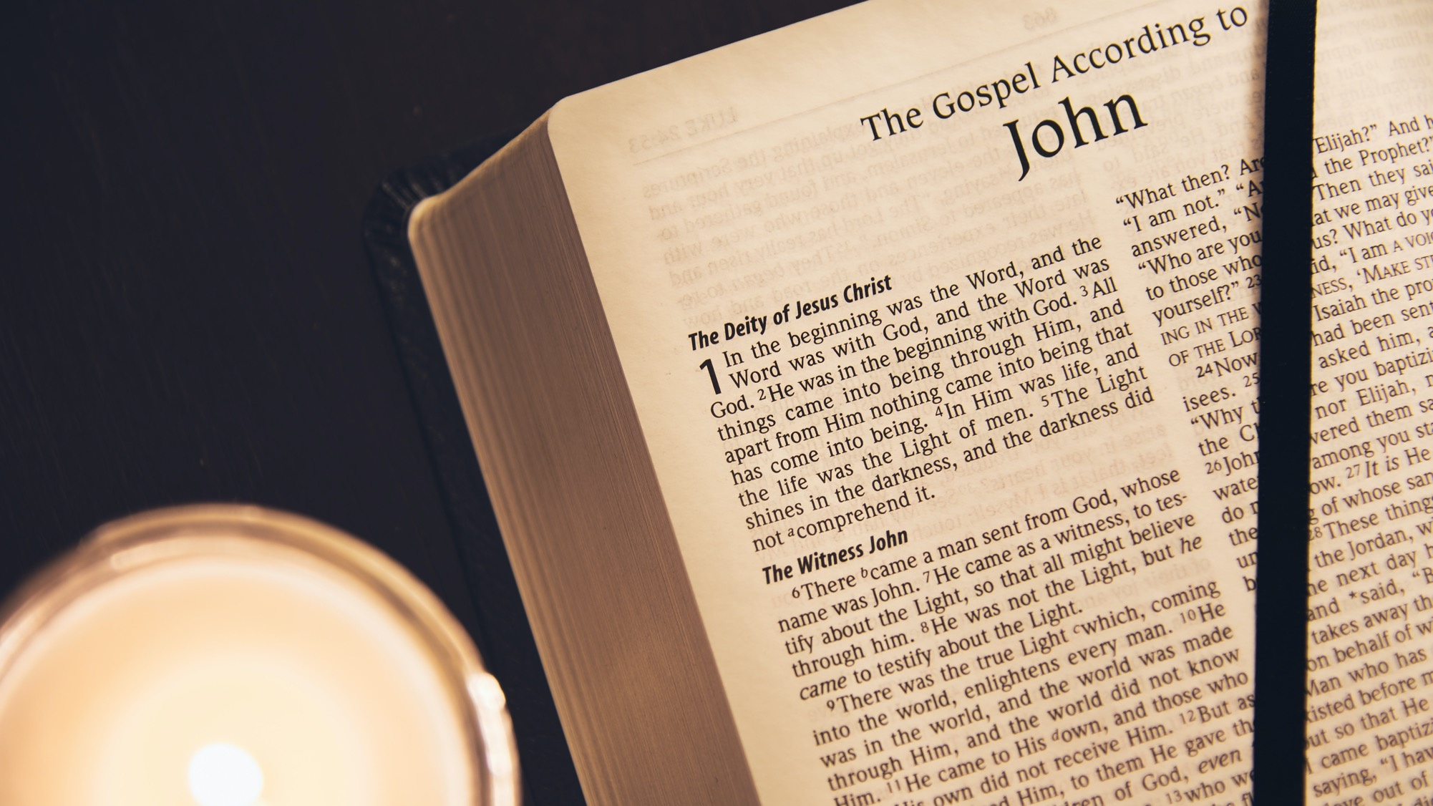
第三节 上帝是三位一体
独一真神已经显明自己有三个位格。当耶稣吩咐奉上帝的名施洗时说：“奉父、子、圣灵的名，给他们施洗。”（太28：19）这不仅是独一上帝的三个名称，这些名称指出三个不同的位格。
约翰福音记录上帝的爱子耶稣的话说：“我要求父，父就另外赐给你们一位保惠师，叫他永远与你们同在。”（约14：16）
圣子（一个位格）向天父（另一个位格）祈求，差遣保惠师（第三个位格）来。

Slide 10

第三节 上帝是三位一体
再者，上帝的三个位格不是将上帝分为三份，每一位格代表上帝的三分之一。圣经论耶稣说：“上帝本性一切的丰盛，都有形有体的居住在基督里面。”（西2：9）圣父、圣子和圣灵每一位都是真正而完全的上帝，却不是三位上帝，上帝只有一位。教会以“三位一体”一词表达圣经所显示的这一真理。圣经说上帝是圣三一，是独一的真神，其他的神都是偶像。

Slide 11

第三节 上帝是三位一体
三一上帝是怎样的呢？只要留意圣经描述上的特性，便可以找到这问题的关键了。
上帝的主要属性是什么呢？
这些属性与人有什么关系呢？
在上帝对人的关系上，它们又如何重要呢？

Slide 12

第四节
上帝是永恒的
上帝是永恒的，没有时间性，永不改变。通常人所想到的只有时间和变迁。万物必有始，也必有终；而且万事必然时常改变。对于人本身来说，这种说法特别正确。可是上帝却是永恒的-----没有起始，也没有终结。未有世界以先，上帝已经存在。“诸山未曾生出，地与世界你未曾造成，从亘古到永远，你是上帝。”（诗90：2）

Slide 13

`
`
第四节 上帝是永恒的
既然上帝是永恒的，便不受时间限制；他是无穷无尽的。人仔细地计算时刻，顺序记录发生的事情，又小心留意其间所经历的时日，只因为想不出其他更好的方法。然而上帝却没有受到这些限制；彼得说：“主看一日如千年，千年如一日。”（彼后3：8）耶稣对犹太人说：“还没有亚伯拉罕，就有了我。”（约8：58）也为上帝不受时间限制的特性作证了。亚伯拉罕受时间的限制，然而耶稣是上帝，是无穷无尽并且永远存在的。

Slide 14

第四节 上帝是永恒的
上帝不仅是永恒的和无穷无尽的，同时也是永不改变的。诗篇作者认识到天地会渐渐变旧而且有所改变，就称颂上帝说：“唯有你永不改变，你的年数，没有穷尽。”（诗102：27）论各项美善的恩赐，雅各说是你从众光之父那里降下来的，同时又指出：“在他并没有改变，也没有转动的影儿。”（雅1：17）这表示上帝赐给人的应许，对人说过的话总是不变的。人可能背弃上帝的圣道，可能拒绝相信上帝的话语，但是上帝却永远坚守他的应许。保罗写信与提摩太说：“我们纵然失信，他仍是可信的；因为他不能背乎自己。”（提后2：13）人的不信，不能使上帝背弃他自己的圣道（罗3：3）.

Slide 15

第五节 上帝是无所不在的
上帝的另一特性，和不受时间限制，永不改变的特性非常接近，就是不受空间的限制。说得正确一点就是：上帝是无所不在的。耶利米记录上帝的话：“耶和华说：我岂不充满天地么？”（耶23：24）一座建筑物占据了某个空间却不能把上帝挤出去。我们说上帝在美国，并非表示他不能同时在亚洲、欧洲、非洲，事实上上帝存在于天地各处。没有航天员可以飞到上帝领域以外的太空。“我往哪里去躲避你的灵？我往何处逃避你的面？”（诗139：7）诗篇作者问得很好。他知道人没有地方可以躲避上帝的面。基督徒却同时得到安慰的确据：“看哪！我必常与你同在。”（太28：20）因为无论是时间或是空间，都不能阻止基督徒与上帝永远的同在。

Slide 16

第六节 上帝是无所不知的
上帝是无所不知的。“他的智慧，无法测度。”（诗147：5）他无事不知。希伯来书作者提醒读者说：“被造的，没有一样在他面前不显然的；原来万物，在那与我们有关系的主眼前，都是赤露敞开的。”（来4：13）人常忘记所做过的许多事情、所说过的许多话语；上帝却完全知道并记得。也许人不会觉察掠过脑海的每一个意念，可是鉴察人心的上帝却看见而且知道。基督徒遭遇困境时可能惧怕上帝把自己忘记了，然而上帝却完全知道、看见而且纪念他。

Slide 17

第六节
上帝是无所不知的
对万事全然明暸就是完全的智慧。上帝知道什么是最好的。“在上帝有智慧的能力，他有谋略和知识。”（伯12：13）人看到了上帝伟大的创造，不能不说：“耶和华啊！你所造的何其多，都是你用智慧造成的。”（诗104：24）不错，保罗可以这样写：“深哉！上帝丰富的智能和知识！”（罗11：33）

Slide 18
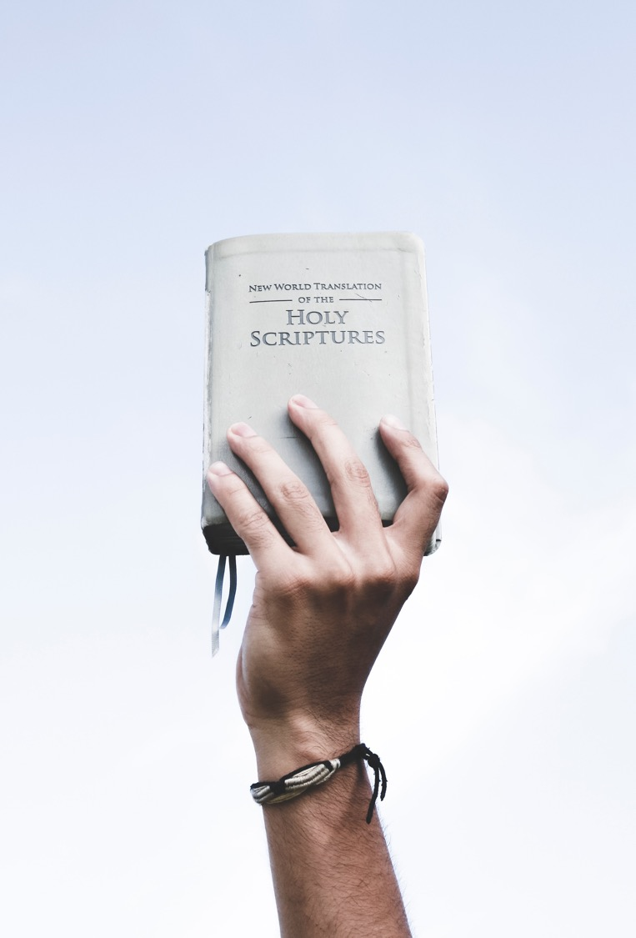
第七节
上帝是无所不能的
人类虽然已经晓得运用并控制广大的能源，但仍难免遇到无能为力的情形。这时候就不能不说：“在人这是不可能的。”相反地，耶稣说：“在上帝凡事都能。”（太19：26）上帝是无所不能的，他的能力超乎人的想象。保罗写信给以弗所人说：“上帝能照着运行在我们心里的大力，充充足足的成就一切超过我们所求所想的。”（弗3：20）人常自夸其能力，又自夸在科学上的发现和发展。有时候这些表现不错是伟大无比，可是跟上帝无所不能的权力比较起来，却是多么渺小啊！

Slide 19

第八节
上帝是圣洁的
以赛亚在异象中见到荣耀的主，又听见围绕宝座、有六个翅膀的天使彼此呼喊：“圣哉！圣哉！万军之耶和华，他的荣耀充满全地。”（赛6：3）上帝是应当被尊崇的。他是绝对完美，应得一切尊贵、荣耀和称颂的独一上帝。由于他绝对完美，所以他爱一切美好的事，又对人说：“所以你们要成为圣洁，因为我是圣洁的。”（利11：44）又因上帝是圣洁的，所以他恨恶一切罪恶。不管是说假话或心存邪恶，“这些事都为我所恨恶。这是耶和华说的。”（亚8：17）

Slide 20
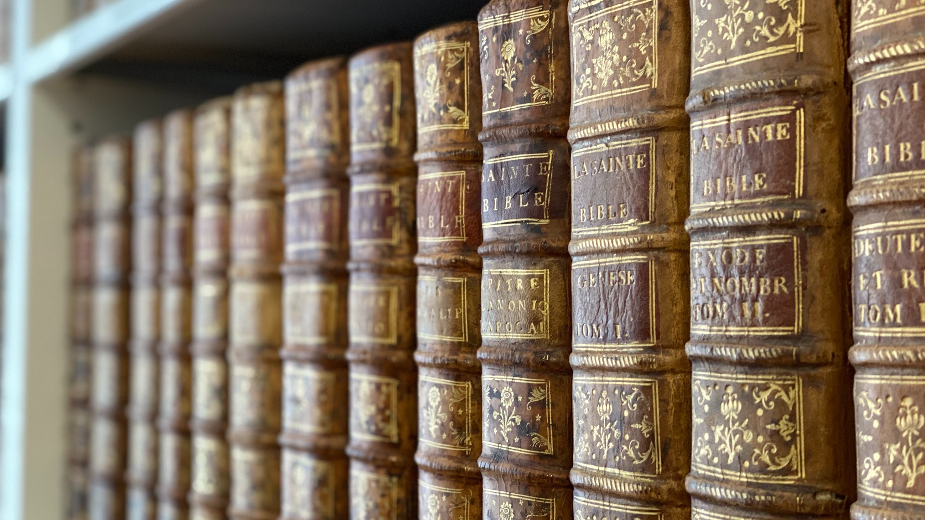
第八节 上帝是圣洁的
因此我们可以见到圣经同时将公义归于上帝。上帝在各方面都公平待人。约伯的一位朋友比勒达说：“上帝岂能偏离公平？全能者岂能偏离公义？”（伯8：3）这问题的答案显然是否定的：上帝永远不会偏离公义。将要再来判断世界的主耶稣被称为“公义判断的主。”（提后4：8）圣洁的上帝实在是公平而公义的。他称颂一切的善；惩罚一切的恶。因为他的圣洁，他恨罪恶；因为他的公义，他惩罚罪恶。以赛亚在异象中见到极度圣洁的上帝时，不得不说：“祸哉！我灭亡了。因我是嘴唇不洁的人，又住在嘴唇不洁的民中。”（赛6：5）人不能轻慢上帝的圣洁和公义，这是绝对正确的。上帝是绝对完美的。“圣哉！圣哉！圣哉！主上帝，是昔在今在以后永在的全能者。”（启4：8）

Slide 21
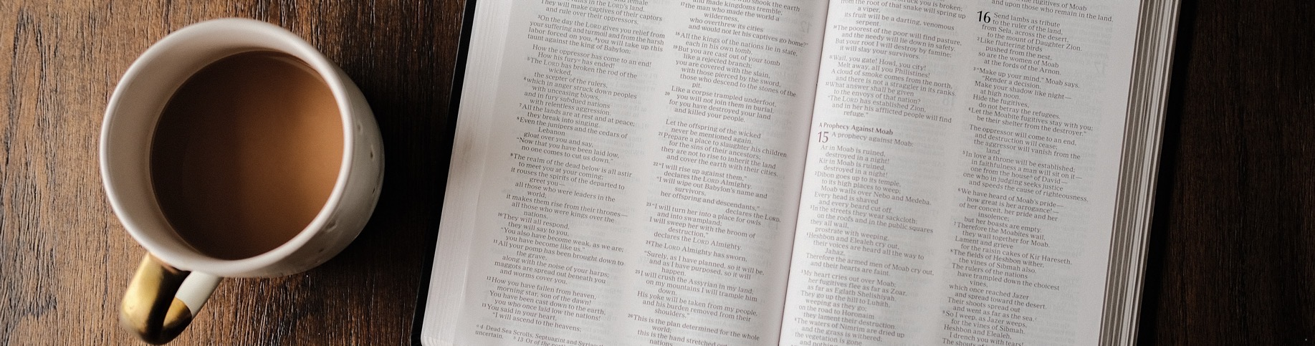
第九节 上帝就是爱
上帝的特性对人最有意义的就是爱。上帝这一特性是那么完美，以致圣经不单只说上帝爱人，却直接地说：“上帝就是爱。”（约翰一书4：8）圣经将上帝的爱述说为上帝的良善、慈爱、怜恤、怜悯、恩典、宽容和忍耐。

Slide 22

第九节 上帝就是爱
上帝无穷的爱对人永远有效。耶和华对他的子民说：“我以永远的爱爱你，因此我以爱吸引你。”（耶31：3）上帝对全人类无穷的爱驱使他将他的爱子赐给世人，使人因信他的儿子的生命（约3：16）。上帝的爱实在太伟大了，以致“在我们还作罪人的时候，基督就为我们死”了（罗5：8）.人只会自然地爱他的朋友，爱那些爱他的人。可是上帝却爱那些因为罪而成为他仇敌的人。还有什么更伟大的证据证明上帝丰富的怜悯和“他爱我们的大爱”呢？（弗2：4）
如果人设法了解上帝将自己所显明的一切，只能大为惊讶而矣。

Slide 23

PART.02
问答讨论

Slide 24
第二章 上帝的本性
1. 我们从约翰福音4：24知道，神是个灵，是不可见的。但是为了帮助我们理解神的本性，圣经有时在提到神的时候好似神有一个身体。当圣经里提到下面词汇的时候是什么意思呢？
a 神的右手—比如诗篇18：35 “你把你的救恩给我作盾牌，你的右手扶持我，你的温和使我为大。”
b 神的眼目—比如诗篇33：18 “耶和华的眼目看顾敬畏他的人和仰望他慈爱的人。”

Slide 25

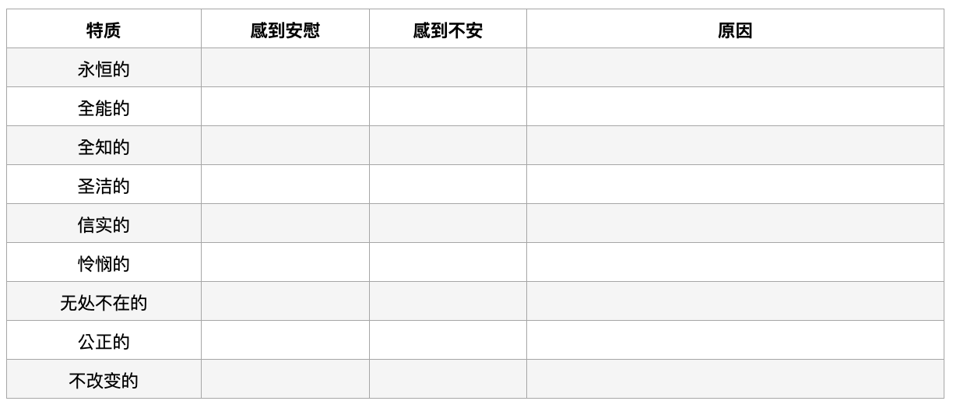
2. 神的哪个特质让你感到安慰，哪个特质让你感到有点不安？选出你的答案并回答原因。

Slide 26
3. “三一”这个词的字面意思是什么？
4. 尽管“三一”或“三位一体”这些词没有出现在圣经里，我们为什么还要使用并教导这个真理呢？
5. 在耶稣地上生命的哪个事件中，我们在同一时刻、同一地点、同一场合看到了三一真神的所有三个位格？

Slide 27
6. 指出下面说法哪个是正确的，哪个是错误的：
a 父上帝比子上帝稍微老一点。
b 耶稣基督是神。
c 圣灵是神的能力。
d 耶稣基督是由神所创造的第一个位格。
e 耶稣基督降生在伯利恒的时候成为了子上帝。
f 神是三位一体的教导在圣经里找不到，只是由早期教会的基督徒编造出来的。
g 神是三位一体的教导超越了人类的理解能力。

Slide 28
Thank You
本章结束

